Slide 1
Power Query v Power BI hromadné importy dat

Slide 2
Požadavky na soubory nahrané ze složky
Vybrané soubory mají stejné schéma, tj. počet a názvy sloupců (na pořadí sloupců nezáleží, spojování je dle názvu).
Soubory jsou stejného typu, např. .csv, .xml apod.
Ve výchozím nastavení nejsou důležité názvy souborů, ty se mohou v rámci aktualizací sešitu lišit.
Ve výchozím nastavení je vhodné udržovat i strukturu řádků, tj. počet volných řádků, existence celkového (součtového) řádku apod.
Složka se při každé aktualizaci musí jmenovat stejně (lze však ručně ošetřit změnou cesty souboru

Slide 3
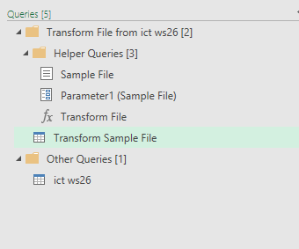
Dokument sloužící jako vzor
Parametr funkce
Použitý postup nad vzorovým dokumentem
Funkce s použitým postupem z „Transform Sample File“, který je aplikován na soubory ve složce.
Dotaz kombinující soubory ve složce. Název je odvozen od názvu složky.

Slide 4
Omezení načítaných souborů dle názvu
Omezení načítaných souborů dle typu souboru
Omezení načítaných souborů dle data vytvoření, úpravy, použití

Slide 5
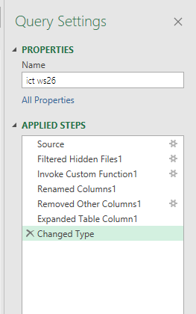
Volání funkce pro úpravu dat dle úprav nad vzorovým souborem
Automatické kroky, v rámci použitého postupu po zkombinování dat. Lze upravit

Slide 6
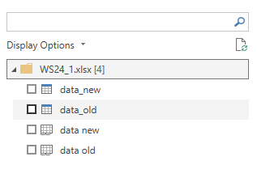
Tabulky (ne oblasti)
Excel listy

Slide 7
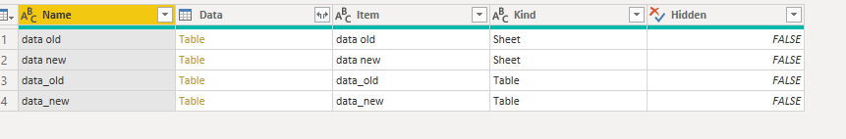
Data dostupná po rozbalení
Typ objektu

